Slide 1

第 8 章 具有现代特色的计算机
8.1 脉动阵列机
8.2 数据流机
8.3 归约机
8.4 智能机
8.5 大规模并行处理机MPP与机群系统

Slide 2
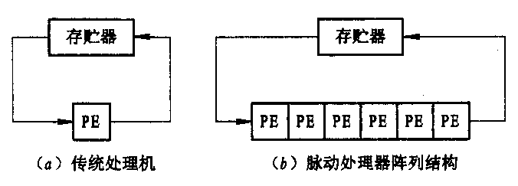
8.1 脉 动 阵 列 机
8.1.1 脉动阵列结构的原理
图 8.1 脉动阵列结构的基本原理

Slide 3
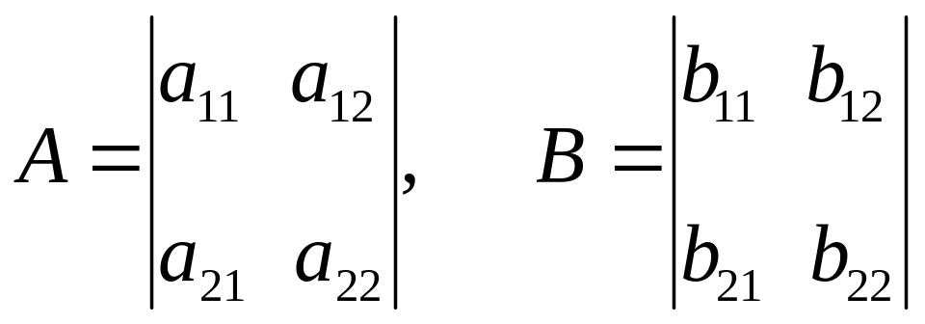
图 8.2 是一个 2×2 的二维矩形脉动阵列结构。 设阵列中的各PE每步都能执行z←z+x_{入}y_{入}，x_{出}←x_{入}，y_{出}←y_{入}。在这个两维脉动阵列上，如要实现两个 2×2 的矩阵A和B的乘，其中，

Slide 4
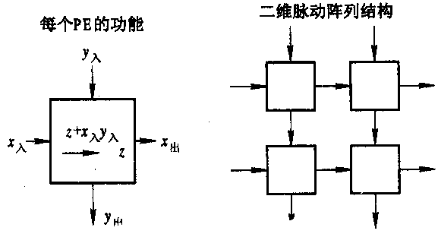
图 8.2 2×2 的二维矩形脉动阵列结构例

Slide 5
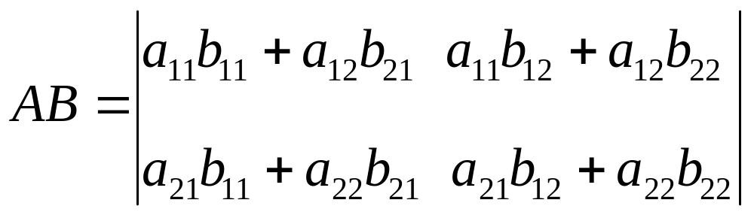
根据矩阵乘法规则有

Slide 6
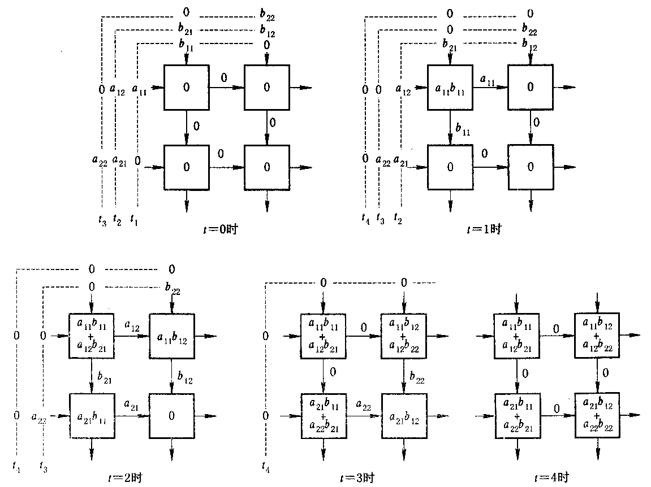
图 8.3 在2×2 二维矩形脉动阵列上进行两个 2×2 矩阵相乘的过程

Slide 7
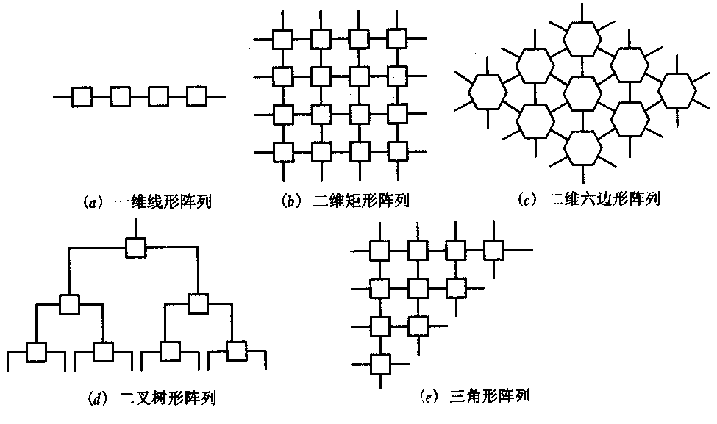
8.1.2 面向特定算法的脉动阵列结构
图 8.4 脉动阵列结构的构形举例

Slide 8
例如，图 8.5给出了在一个脉动式二维阵列结构上进行二个 3×3 矩阵A、B相乘的例子。每个处理单元PE内含一个乘法器和一个加法器，可完成一个内积步运算； 每经一拍可把 3 个输入端送来的信息沿 3 个不同方向，即由左向右的水平方向、由下向上的垂直方向和由左下角到右上角的斜 45° 方向， 同时将结果传送到对应的3个输出端，使a′←a, b′←b, d←a·b+c。现设矩阵A、B分别为

Slide 9
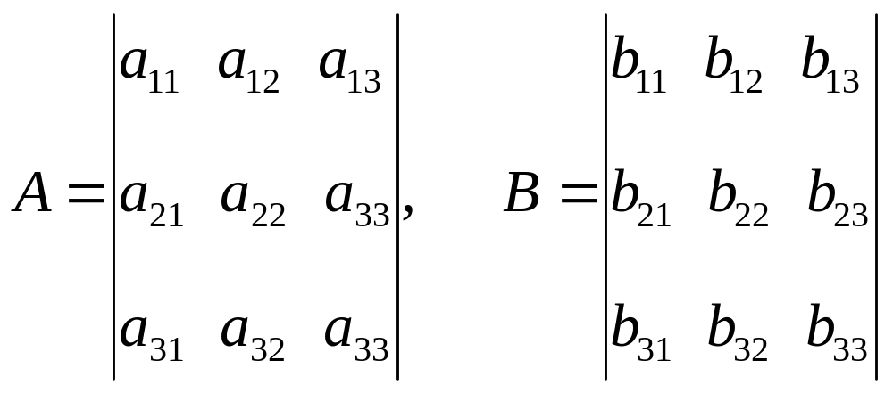
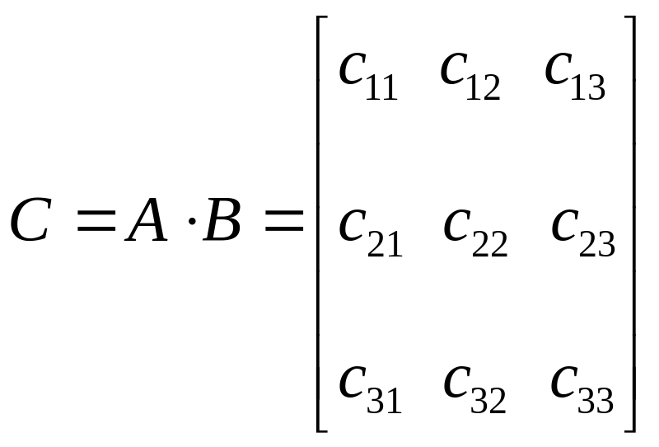
则

Slide 10
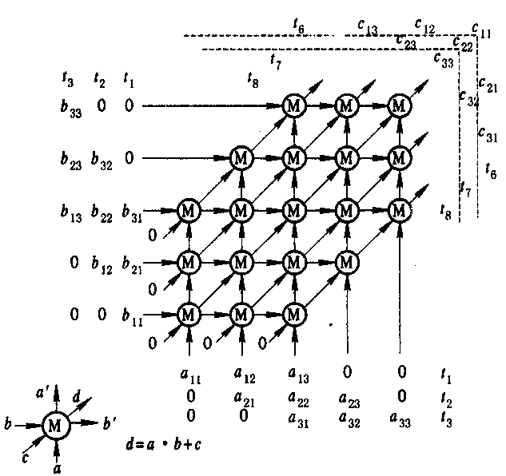
图 8.5 脉动式二维阵列流水举例

Slide 11
脉动阵列结构有如下一些特点：
结构简单、 规整， 模块化强
2) 数据流和控制流的设计简单规整
3) 具有极高的计算并行性
4) 脉动阵列结构的构形与特定计算任务和算法密切相关

Slide 12
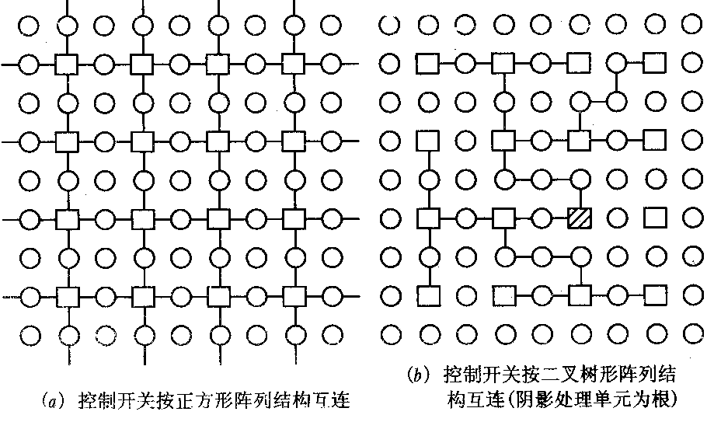
8.1.3 通用的脉动阵列结构
图 8.6 可编程脉动阵列结构

Slide 13
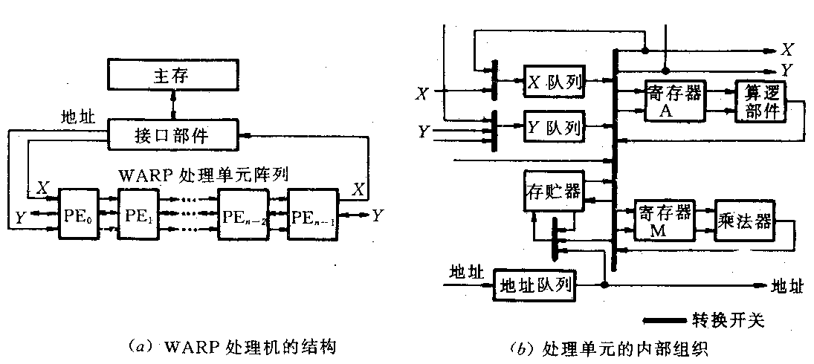
图 8.7 WARP处理机

Slide 14
8.2 数 据 流 机
8.2.1 数据驱动的概念
以计算一元二次方程ax²+bx+c=0的根作为例子。假定b²-4ac≥0，可以写出如下的FORTRAN程序：
  READ *, A, B, C
  X1=2*A
  D=SQRT(B*B-4*A*C)
  D=D/X1
  X2=-B/X1
  X1=X2+D
  X2=X2-D
  PRINT *, X1, X2
  END

Slide 15
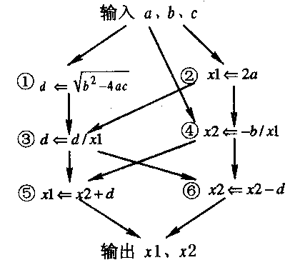
图 8.8 求一元二次方程根的程序中的数据相关关系

Slide 16
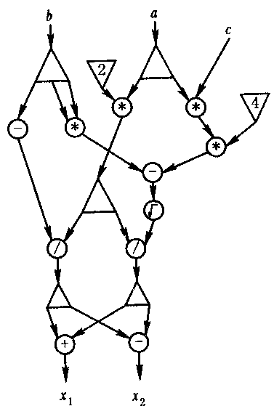
图 8.9 求一元二次方程根的数据流程序图

Slide 17
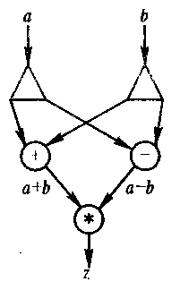
8.2.2 数据流程序图和语言
1. 数据流程序图
图 8.10 计算z=(a+b)*(a-b)的数据流程序图

Slide 18
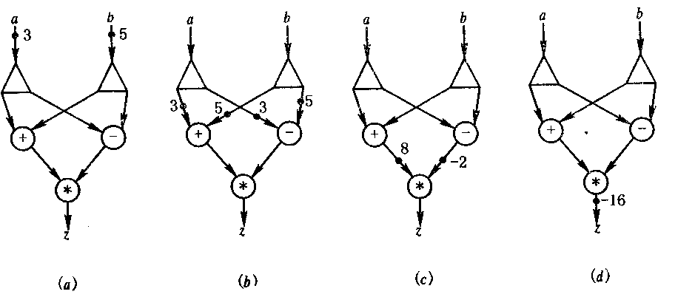
图 8.11 数据流程序图的执行过程

Slide 19
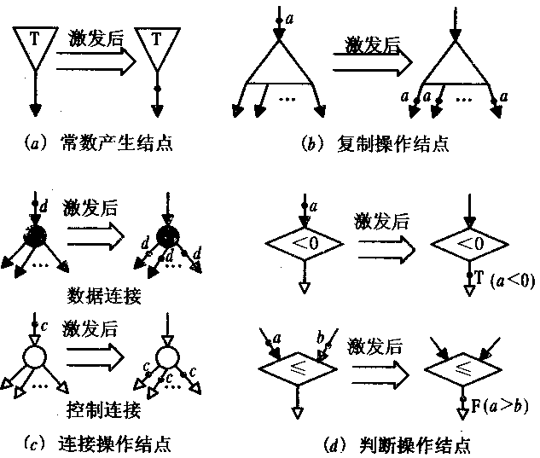
图 8.12 常用非控制类操作结点及其激发规则

Slide 20
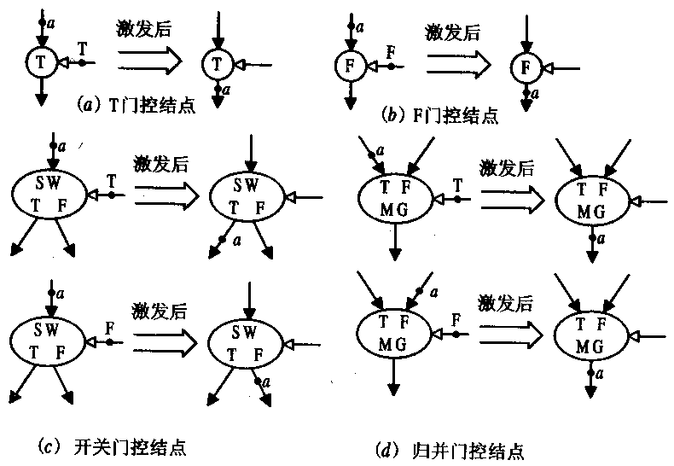
图 8.13 常用控制类操作结点及其激发规则

Slide 21
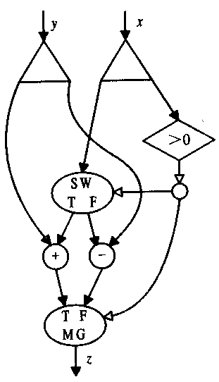
图 8.14 具有条件分支结构的数据流程序图例

Slide 22
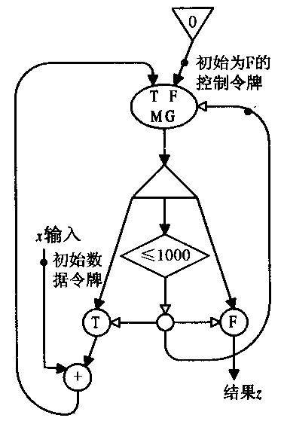
图 8.15 具有循环结构的数据流程序图例

Slide 23
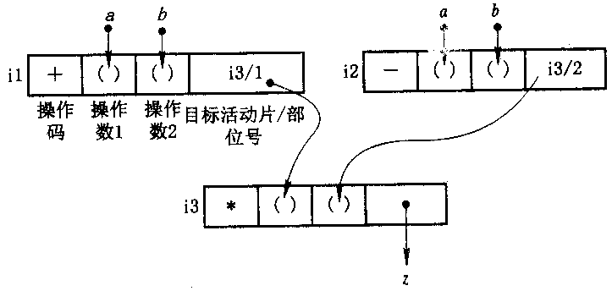
图 8.16 计算z=(a+b)*(a-b)的活动模片表示法

Slide 24
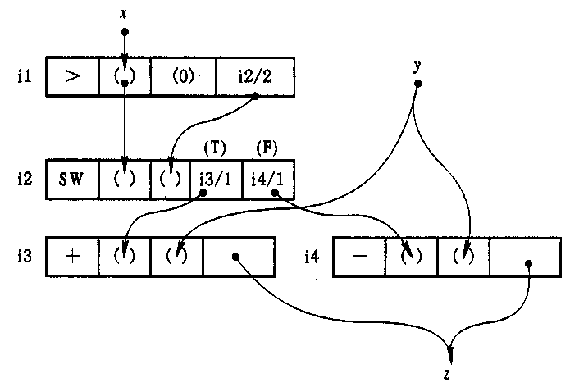
图 8.17 图 8.14 数据流程序图等效的活动模片表示

Slide 25
2. 数据流语言
单赋值语言是指在程序中，每个变量均只赋值一次，即同一变量名在不同赋值语句的左部最多只出现一次。因此，实际上并没有传统计算机中的变量的概念，只是一种值名。例如， 一个程序允许出现如下语句序列：
  C=A+B
  C=C*D
  F=(C-D)/E

Slide 26
则所使用的语言就不是单赋值语言。 若这时只允许把程序写成
  C=A+B
  C1=C*D
  F=(C1-D)/E
其所用的语言就体现出单赋值的规则和要求了。单赋值语言的语义清楚， 程序中的并行性易于被编译程序所开发。

Slide 27
下面以这个语言列举其单赋值语言具备的基本特点。
遵循单赋值规则。
(2) 有丰富的数据类型。
(3) 具有很强的类型性。
(4) 具有模块化结构的程序设计思想。
(5) 没有全局存贮器和状态的概念。
(6) 程序不规定语句的执行顺序。

Slide 28
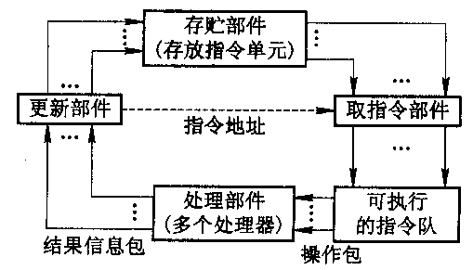
8.2.3 数据流计算机的结构
1. 静态数据流机
图 8.18 静态数据流机的结构

Slide 29
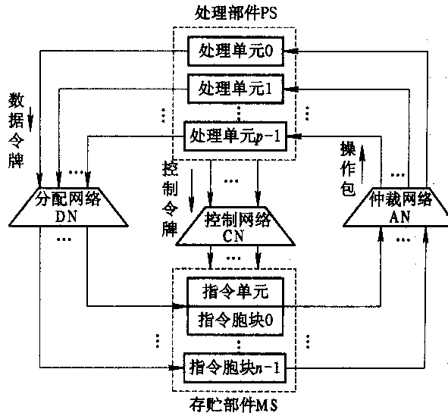
图 8.19 MIT静态数据流机主体结构

Slide 30
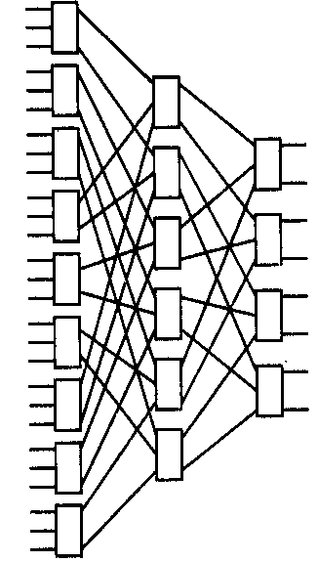
图 8.20 27→8的仲裁网络示意图

Slide 31
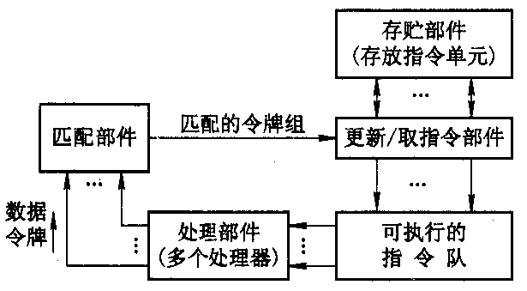
2. 动态数据流机
图 8.21 动态数据流机的结构框图

Slide 32
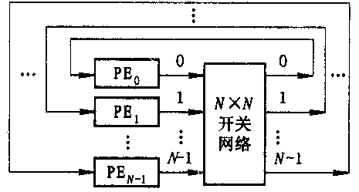
图 8.22 MIT动态数据流机结构

Slide 33
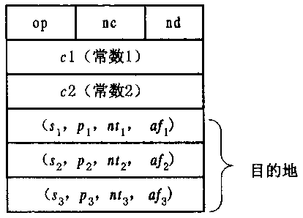
图 8.23 MIT动态数据流机典型指令的格式

Slide 34
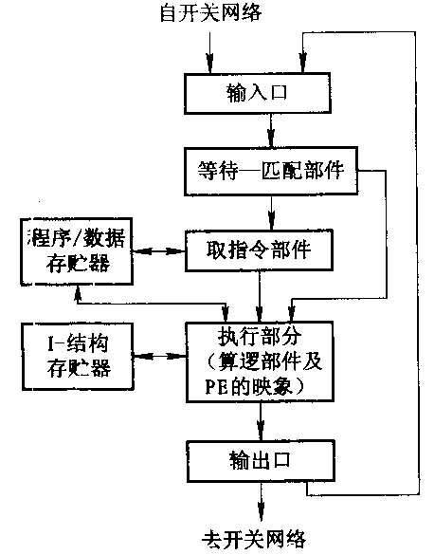
图 8.24 MIT动态数据流机每个PE的内部结构

Slide 35
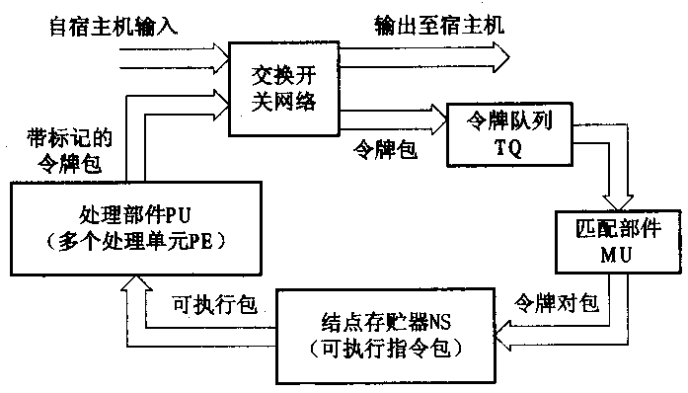
图 8.25 Manchester数据流机结构框图

Slide 36
8.2.4 数据流机器存在的问题
(1) 数据流机主要目的是为了提高操作级并行的开发水平，但如果题目本身数据相关性很强，内含并行性成分不多时，就会导致数据流机的效率反而不如传统的Von Neumann型机器的高。
(2) 在数据流机器中为了给数据建立标记并识别和处理该标记，需要花费较多的辅助开销和较大的存贮空间(可能比Neumann型的要大出 2 至 3 倍)。
(3) 数据流机不保存数组。

Slide 37
(4) 数据流语言的变量代表数值而不是存贮单元位置， 使程序员无法控制存贮分配。 为了能有效地回收不用的存贮单元， 就增大了编译程序设计的难度。
(5) 专门适合于数据流机用的互连网络的设计较困难， 而且， 对数据流机的输入/输出尚待完善。
(6) 数据流机没有程序计数器， 给诊断和维护带来困难。

Slide 38
8.3 归 约 机
从函数程序设计的角度看，一个程序就是一个函数的表达式。通过定义一组“程序形成算符”(ProgramForming Operators), 可以用简单函数(即简单程序)构成任意复杂的程序，也就是， 构成任意复杂函数的表达式。反过来，如果给出了一个属函数表达式集合中的复杂函数的表达式，利用提供的函数集合中的子函数经过有限次归约代换之后，总可以得到所希望的结果， 即由常量构成的目标。函数表达式指的是函数之间的映射。 从语法上讲是按规定的语法规则构成的符号串，从语义上讲是多个运算符的组合。

Slide 39
函数集合中包括了所有的原函数和复合函数。原函数(Primitive Function)指的是，由一个目标变换为另一个目标的基本映射，是归约机建成时安装上的函数。 它们可以包括有： 从一个元素序列中选出某一个元素的函数， 加、 减、 乘、 除等算术函数， 交叉置换函数， 比较、 测试函数， 附加序列函数， 加 1/减 1 函数， 等等。 复合函数指的是利用一组“程序形成算符”由已有的函数(程序)构成复杂的函数(程序)。 使用的“程序形成算符”一般有组合、 构造、 条件、 插入、 作用于全体等多种。

Slide 40
从归约的角度来理解，函数是一种特殊的表达式， 即为有局部变量的表达式。例如，经DEF f(x)=x+z定义后，使表达式x+z变成了函数，其中x为局部变量，z为全局变量。函数也可以理解成是定义了一种子表达式的替换规则。例如，已定义了f函数后，对表达式5*f(3)求值时，f(3)就可以用 3+z代换，从 5*f(3)转换成 5*(3+z)。
由目标、函数、函数表达式、定义(DEF)和作用算符就可以构成函数程序。这里，定义(Definition)“DEF”就是指的从原有函数定义一个新的函数。采用的作用算符一般是用冒号(：)，例如， 函数f作用于目标x，可以表示成f∶x。

Slide 41
以表达式z=(y-1)*(y+x)为例，可以理解成z=f(u), 而f(u)等价于g(v)*h(w),其中g(v)=y-1; h(w)=y+x, 也就是说，函数z=f(u)的求解可归约成求两个子函数g(v)和h(w)的积。g(v)和h(w)又可以分别继续向下归约。

Slide 42
有如下主要的优点：
(1)程序的每一行语句可以表达出更多有关算法的信息。
(2) 没有状态和存贮单元的概念，函数自变量的值随函数的应用动态获得， 因此不会产生一个过程的变量受到另一过程影响的副作用，即被应用的函数改变不了函数定义时的约束关系。
(3) 没有赋值语句，不会出现像命令式语言里的赋值语句x=x+1那样一种与数学里的变量不相符和违反数学中“相等性”演绎推理规则的现象；同时，没有使用GO TO类控制语句。

Slide 43
(4) 指令执行的顺序只受操作数的需求所制约， 只要没有数据依赖关系的函数，原则上都可以在不同处理器上并行处理， 所以程序中的并行性较易检测和开发。
(5) 程序具有单一的递归结构，即函数又是由函数构成。一个函数程序的功能只与组成该函数程序的各函数成分有关。数据结构是目标的组成部分，不是程序的组成部分，因此同一个函数程序可以处理结构、大小不同的目标，增强了程序的通用性。

Slide 44
8.3.2 面向函数程序设计的归约机
归约机的基本结构特点
(1) 归约机应当面向函数式语言， 或以函数式语言为机器语言的非Neumann型机器。
(2) 具有大容量的物理存贮器并采用有虚存容量很大的虚拟存贮器系统， 具备高效的动态存贮分配和管理的软硬件支持， 满足归约机对动态存贮分配及所需存贮空间较大的要求。
(3) 处理部分应当是一种含有多个处理器或多个处理机并行的结构形式，以发挥函数式程序并行处理的特长。

Slide 45
(4) 采用适合于函数式程序运行的多处理器(机)互连的机构。 尽管过去介绍过的各种机间互连结构原则上都是可用的，但最好采用树型方式的互连结构或多层次复合的互连结构形式。
(5) 为了减少进程调度及进程间通信的开销，尽可能把运行进程的结点机安排成紧靠该进程所需用的数据，并使运行时需相互通信的进程所占用的处理机也靠近。此外还应尽可能使各个处理机的负荷平衡。

Slide 46
根据机器内部对函数表达式所采用的存贮方式不同，将归约方式又分成了串归约(String Reduction)和图归约(Graph Reduction)两类。 为说明这两种归约方式的区别，仍以表达式z=(y-1)*(y+x)为例。 假定x和y分别赋以 2 和 5。
串归约方式是当提出求函数z=f(u)的请求后，立即转化成执行由操作符*和两个子函数g与h的作用所组成的“指令”。 g和h的作用又引起“指令”(-y, 1)和(+y, x)的执行。于是，从存贮单元中分别取出y和x的值，算出y-1和y+x的结果，然后将返回值再各自取代g和h，最后求(*4, 7)，得结果28。

Slide 47
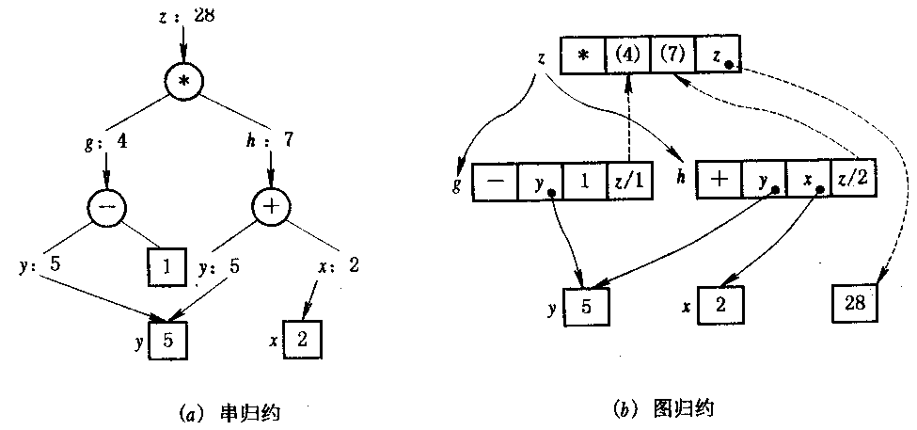
图 8.26 串归约和图归约

Slide 48
2. 串归约机
串归约机可看成是一种特殊的符号串处理机， 函数定义、 表达式和目标都以字符串的形式存贮于机器中。 函数式语言源程序可以不经翻译， 直接在串归约机上进行处理。 前面已经说过串归约机一个主要问题是不能共享子表达式， 多次应用就得多次复制和求值运算，所以时间和空间的辅助开销相对都比较大。

Slide 49
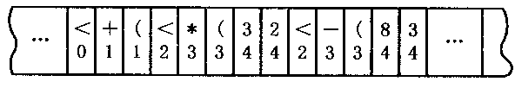
图 8.27 表达式在细胞归约机中的存贮形式

Slide 50
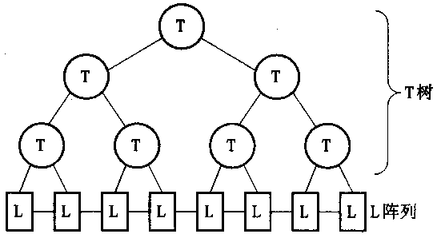
图 8.28 FFP机的结构

Slide 51
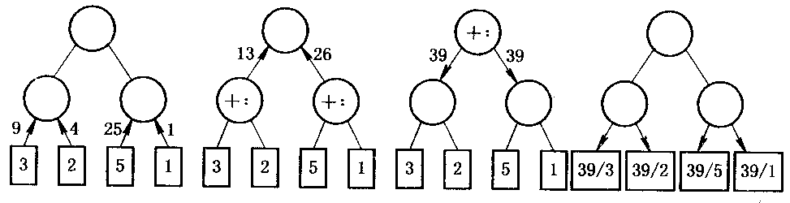
图 8.29 FP程序在FFP子树上由(a)到(d)的执行过程举例

Slide 52
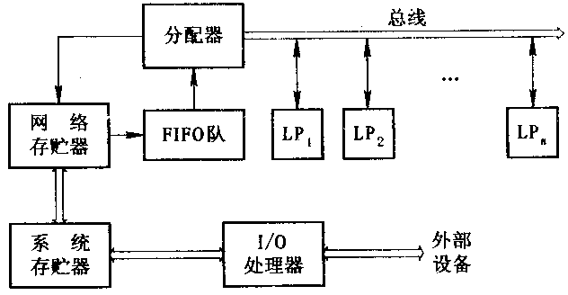
3. 图归约机
图 8.30 Guzman并行LISP机的结构

Slide 53
8.4 智 能 机
8.4.1 智能信息处理与智能机
具有智能的计算机主要应当是一个知识信息处理系统。 在这样的系统中，必须解决好有关知识的获取、 知识的表示、 知识的存贮、知识的处理和知识的应用等诸方面的问题， 使计算机能更好地模拟人类大脑的思维活动，提高学习、 推理、 判断和问题求解的能力。

Slide 54
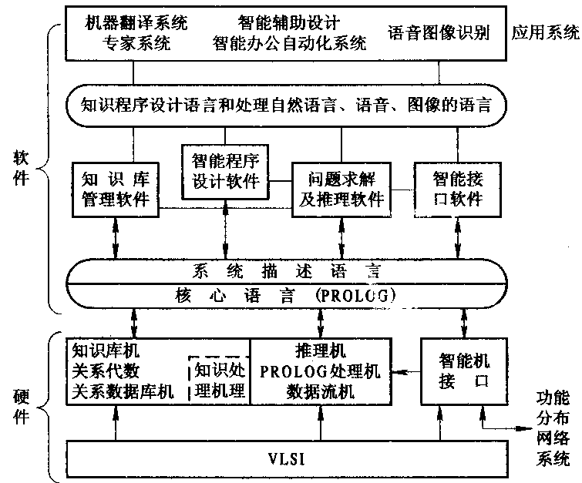
8.4.2 智能机的结构及所用的机器语言
1. 智能机的结构
图 8.31 智能机的结构框图

Slide 55
2. 逻辑程序设计语言
逻辑程序设计语言的典型代表是PROLOG语言。它是1972 年法国马赛的A.Colmerauer首先开发的，是以一阶谓词演算为基础的交互式语言。谓词逻辑(Predicate Logic)与人类基于对客观世界的认识所形成的抽象概念进行思考、 推理的方式十分吻合。PROLOG语言是一种完全面向问题的语言，尽管它也带有过程性的成分， 但PROLOG程序完全不同于一般着眼于算法描述的程序。PROLOG程序是关于问题的已知事实及其关系的说明。其程序的执行大部分依赖于PROLOG程序中语句所固有的逻辑关系和语言本身按产生式规则进行演绎推理的能力。从已有事实推导出新的事实。 仅有一部分依赖于由用户显式给出的控制信息。

Slide 56
以X=6、Y=2, 求Z=(X+1)*(X-Y)的值为例， 若用PROLOG语言描述，只需要一条产生式规则，即
assign(Z, X, Y):-P is plus(X,1), Q is minus(X,Y), Z is times(P, Q).
即可， 其中， “:-”表示if, “,”表示逻辑与。
该规则的意思是，如果P=X+1(第一子句)与Q=X-Y(第二子句)以及Z=P*Q(第三子句)都满足，则总目标，即产生式左边的规则头(对变量Z、 X、 Y的赋值)最终得到满足。
在给定X=6、 Y=2 时， 求解Z的问题可写成
?-assign(Z, 6, 2).

Slide 57
3. 智能计算机的进展
日本经过 3 年的调查研究和准备，于 1981 年 10 月宣布了从 1982 年至 1991 年的所谓“第五代计算机”的研究计划， 曾引起国际上极大的反响。 之后， 美国、 英国以及西欧各国相继在人工智能和智能机研究上取得不少阶段性成果。
1982年4 月日本正式成立了“新一代计算机技术研究所”(Institute for New Generation Computer Technology, ICOT), 由多家大公司、 研究所和大学派人参加。相应成立了核心语言、 自然语言处理、知识库子系统、推理子系统、应用子系统等 5 个研究室。

Slide 58
8.5 大规模并行处理机MPP与机群系统
大规模并行处理需要有新的计算方法、新的存贮技术、新的处理手段和新的结构组织方式。于是，将数百、数千乃至数万个高性能、低成本的RISC微处理器用互连网络互连，组成大规模并行处理机MPP就是自然的了。这种处理机可进行中粒度和细粒度大规模并行处理，构成SIMD或MIMD的系统。它具有性能价格比高和可扩展性好的优点。如果一个RISC微处理器的性能为 100 MFLOPS，则 1 024 个这样的微处理器组搭成的MPP系统，其最高性能就可达 100GFLOPS。这比用单一主处理机构成的巨型机的性能要高出许多倍，而造价可能只是它的1/5。 可扩展性好表现在能比较方便地增减节点处理器数，来使系统的规模、 处理速度、 系统价格满足应用的需要。

Slide 59
机群系统是将多个高性能的工作站或高档微型计算机通过高速的通信网络加以互连而组成的系统。 在并行程序设计和集成开发环境的支持下， 进行统一调度和协调处理，以对中、粗粒度的并行进程实现高效并行处理。机群系统中的主机和网络可以是同构的， 也可以是异构的。主机间的通信主要采用消息传递。 从结构和结点间的通信来看， 是一种分布式存贮方式， 而从用户来看， 表现出是一个完整的并行系统。

Slide 60
机群系统比起传统的并行处理系统，有如下几个明显的优点：
    系统有高的性能价格比。
    (2) 系统的开发周期短。
    (3) 系统的可扩展性好。
    (4) 系统的资源利用率高。
    (5) 用户投资风险小。
    (6) 用户编程方便。

